Slide 1
ỦY BAN NHÂN DÂN HUYỆN CỦ CHI
TRƯỜNG TIỂU HỌC NGUYỄN VĂN LỊCH
MÔN TIẾNG VIỆT
CHÂN TRỜI SÁNG TẠO

Slide 2
Ở NHÀ
R
r
CHỦ ĐỀ 5
tr
TRANG 52 - 53

Slide 3
tre
tr
trâu
tr
rổ
r
r
rùa
cá trê
tr

Slide 4
rổ
tre
r
tr
rùa
trâu

Slide 5
r
r
ô
rổ
rổ

Slide 6
t
r
tr

Slide 7
tr
tr
e
tre
tre

Slide 8
Tập viết

Slide 12
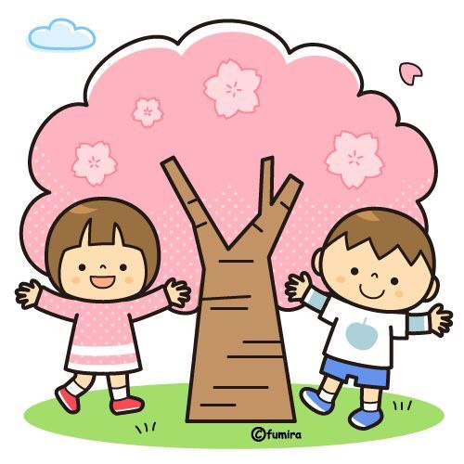
THƯ GIẢN

Slide 15
gaø tre
r
tr
raù
caù roâ
r
caù treâ
tr

Slide 16
Thỏ ghi chữ rá.
Mi và Lu ghi chữ cá trê.
r
tr

Slide 18
DẶN DÒ
Hoàn thành vở tập viết trang 17 – 18
Ôn lại bài R r – tr
Xem trước bài ia

Slide 19
CHÀO TẠM BIỆT
HẸN GẶP LẠI

